Slide 1

EMWAVE
FEM code to simulate wave propagation in magnetically confined plasma domains
PhD in Nuclear and Ionising Radiation Engineering
Hernán Domingo Ramos
Directors: Tutor:
Dani Gallart, Alejandro Soba Lluis Batet
PhD Research Plan Defence

Slide 2


Outline
Motivation
State of the Art
Goals
Work plan
Work done so far
Journal and Conferences
References
Hernán Domingo | PhD Research Plan Defence

Slide 3
Motivation

Slide 4
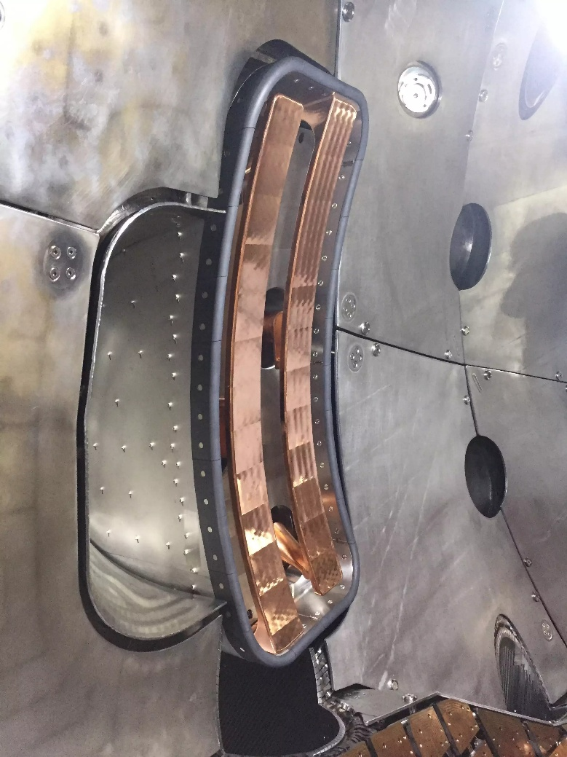
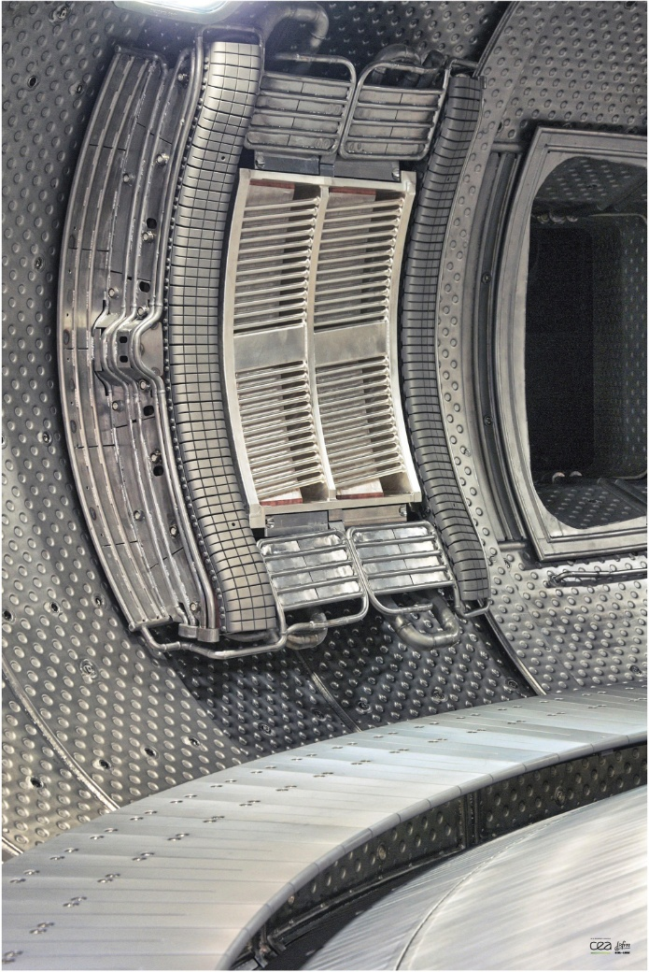
¿Como calentamos el plasma?
Efecto joule: Las cargas se mueven y chocan entre sí. A partir de una cierta temperatura, la resistividad decae.
NBI: Partículas neutras que no se ven afectadas por campos magnéticos, transfieren energía y momento.
ICRH y ECRH: Calentamiento por resonancia de ciclotrón. Los iones entran en resonancia a ∼50 MHz. Los electrones entran en resonancia a ∼170 GHz.
Hernán Domingo | PhD Research Plan Defence

Slide 5
Aspectos Ingenieriles
Los reactores de fusión nuclear son dispositivos complejos y presentan problemas acoplados multifísicos:
Equilibrio del plasma
Calentamiento del plasma
Bobinas superconductoras
Neutrónica
Conducción de calor
Mecánica de sólidos
Hernán Domingo | PhD Research Plan Defence

Slide 6
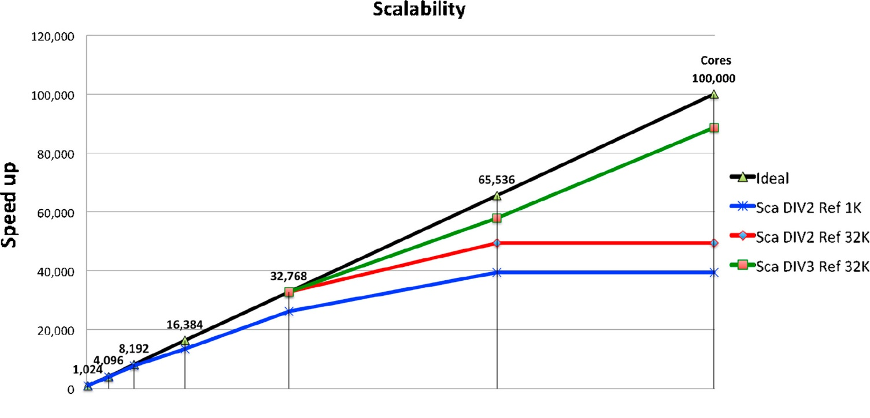
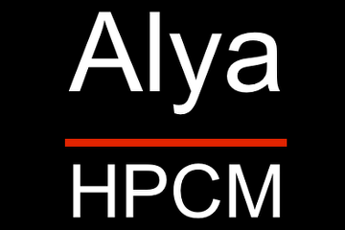
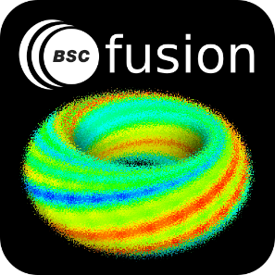
¿Qué es Alya?
Alya [1] es un código computacional multifísico de alto rendimiento para resolver problemas acoplados de ingeniería.
Escrito en Fortran y utiliza el método de elementos finitos.
Código paralelizado con excelente escalabilidad
Implementación inicial en nodos GPU multinúcleo
Hernán Domingo | PhD Research Plan Defence

Slide 7
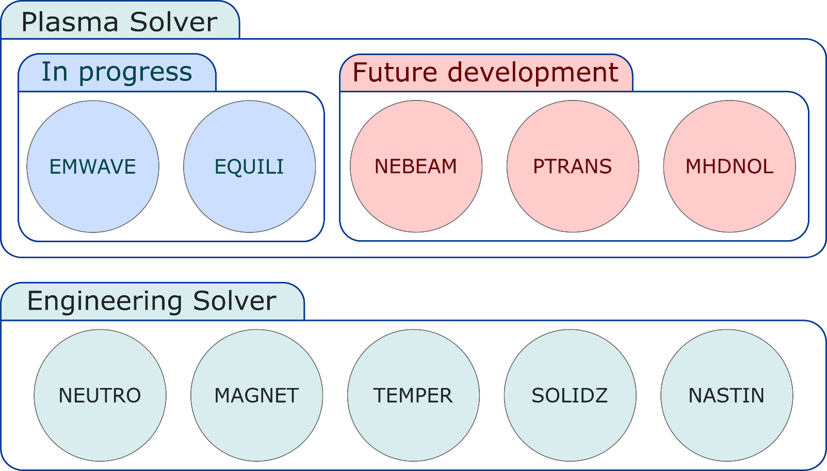
¿Qué es Alya4fusion?
Alya4fusion tiene como objetivo utilizar algunos de los módulos de física desarrollados en Alya para simular procesos relevantes en reactores de fusión nuclear.
Hernán Domingo | PhD Research Plan Defence

Slide 8
Summary
Use of FEM to solve Maxwell’s equations in E-H formulation
Agnostic to geometry: Unstructured meshes for any device (tokamak, stellarator, linear…)
Integrated in Alya:
Massively parallelised
Coupled with other modules
A piece in a bigger framework: A push for a Digital Twin
Extra: Wide region of applicability
From the scrape-off layer to the core
Injectors and waveguides
Hernán Domingo | PhD Research Plan Defence

Slide 9
State of the Art

Slide 10
State of the Art
Existing Modelling Approaches
Plasma-focused codes → detailed plasma, simplified SOL/antennas[?]
Antenna-focused codes → detailed antennas, simplified plasma core [2]
Hybrid/mode-matching approaches (e.g., FEM + TORIC) [3]
Current Limitations of Codes
Restricted to certain plasma regions
Simplified antenna or plasma models
Require coupling between multiple codes
Limited HPC integration
Notable Codes
TORIC [4], TOPICA [2], SCENIC [5], PION [6], AORSA [7], ERMES [8], EVE [9] and others [10] …
EMWAVE Contribution
First HPC-embedded FEM code for a full reactor-shaped domain
From SOL/antenna to plasma core
Modular design → integration with other physics modules in Alya
Toward a digital twin of fusion reactors
Strategic tool for design & optimisation of current/future devices
No similar effort in Europe
Parallel initiative at Oak Ridge National Laboratory (USA) [11]
Hernán Domingo | PhD Research Plan Defence

Slide 11
Work Plan

Slide 12
Tasks
Implement a high-fidelity scheme to solve non-transient wave equations
Implement a high-order Nédélec FEM in 2D and 3D in Alya
Introduce a hot plasma model to account for resonances and wave absorption
Maxwell-Boltzmann
Fokker-Plank
Numerical experiments to analyse absorption and heating
Validate results with well-known codes
Write thesis and publish results
Hernán Domingo | PhD Research Plan Defence

Slide 13
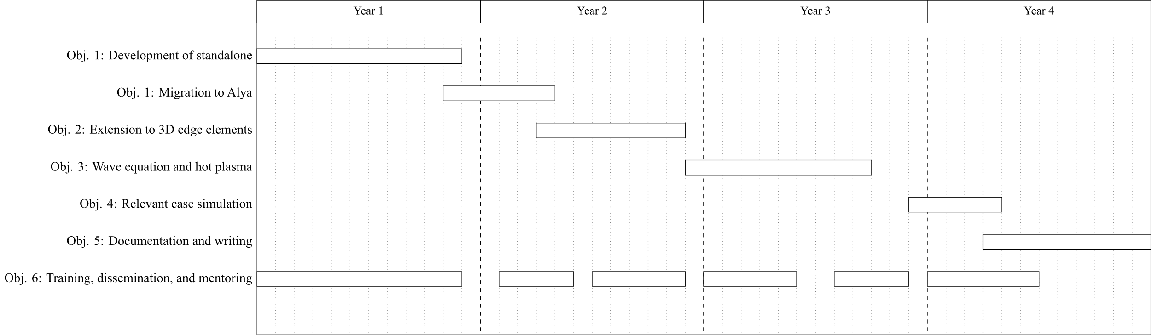
Gantt Chart

Slide 14
Work done so far

Slide 15
Work done so far

Slide 16
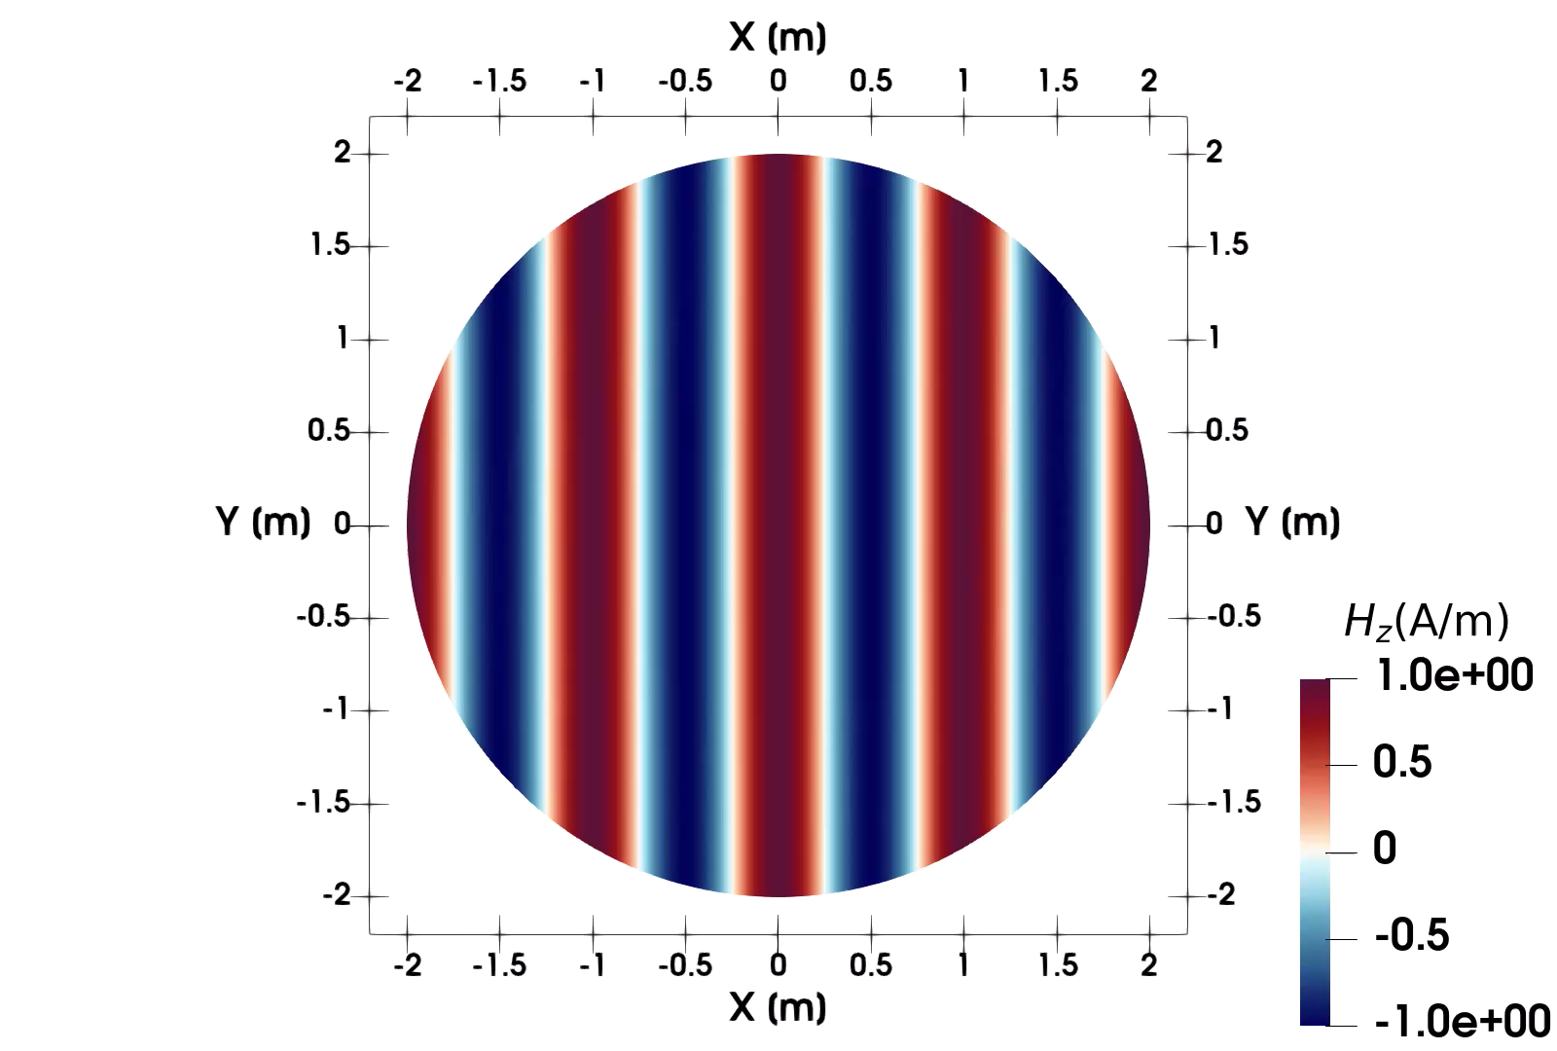
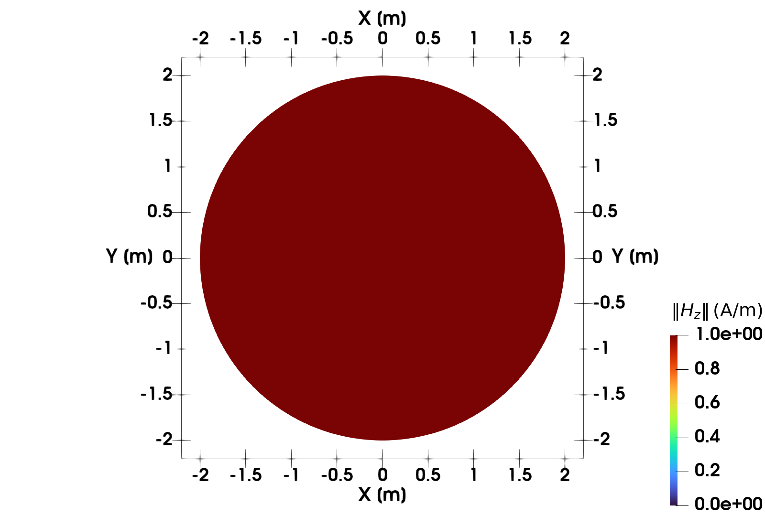
¿Que graficamos?
Parte Real
Magnitud
Hernán Domingo | PhD Research Plan Defence

Slide 17
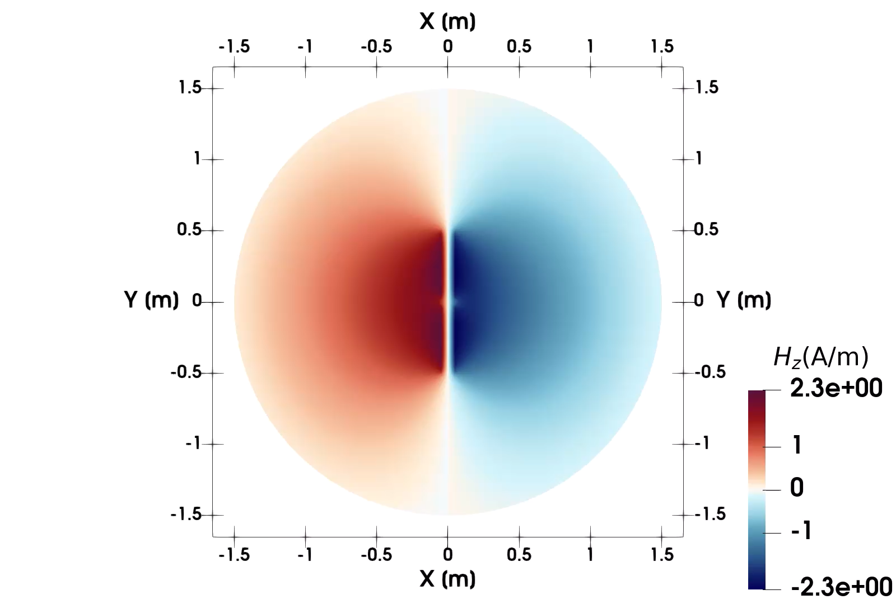
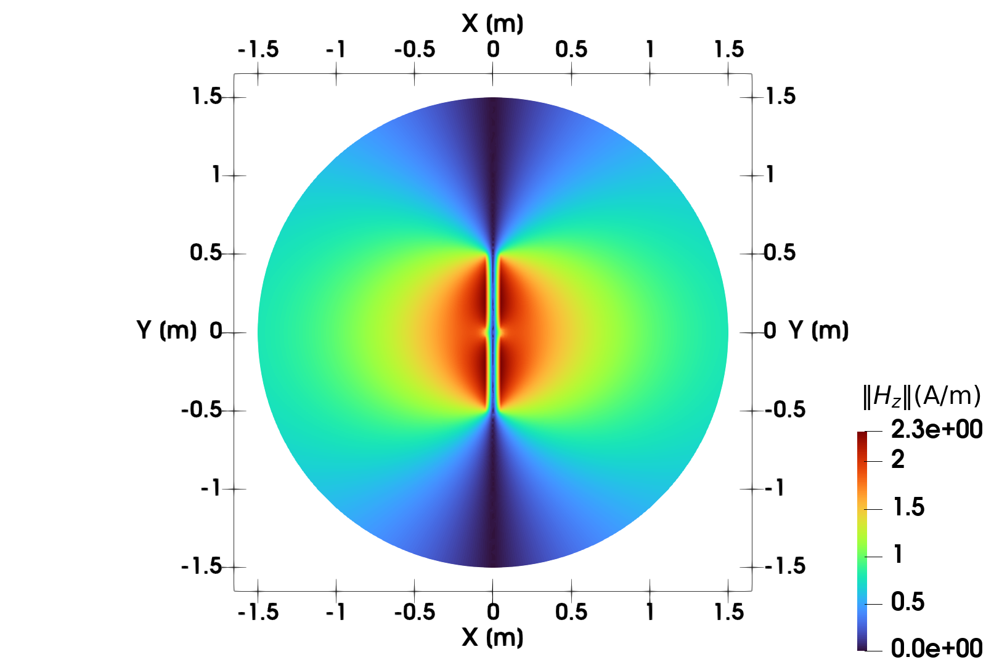
¿Que graficamos?
Parte Real
Magnitud
Hernán Domingo | PhD Research Plan Defence

Slide 18
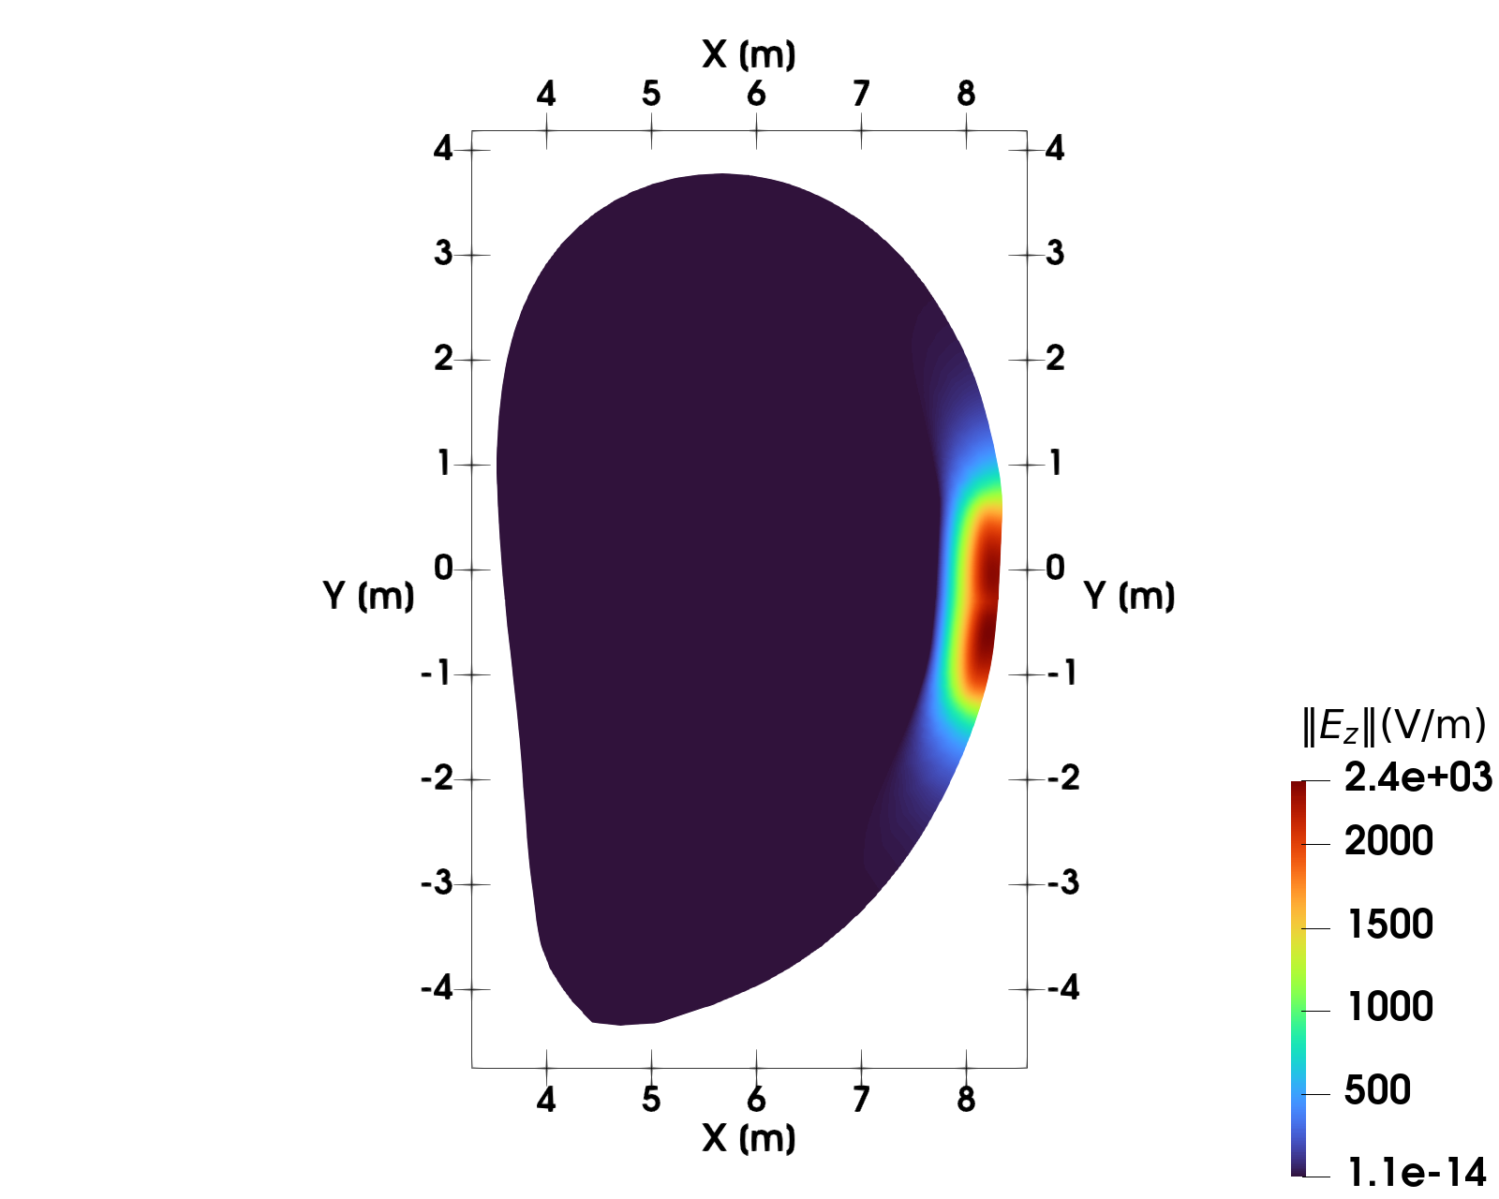
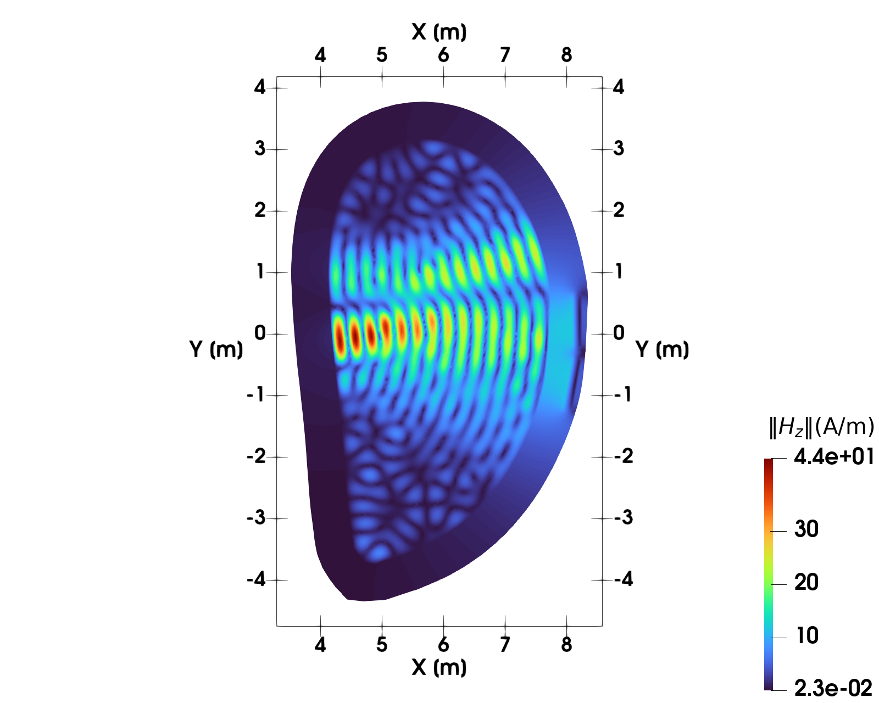
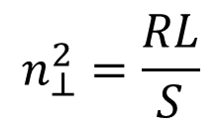
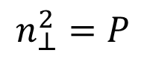
Propagación de ondas O y ondas X
Para la mayoría de los casos:
P. Ordinaria
P. Extraordinaria
$$n_{⊥}^{2}=P$$
$$n_{⊥}^{2}=\frac{RL}{S}$$
Hernán Domingo | PhD Research Plan Defence

Slide 19
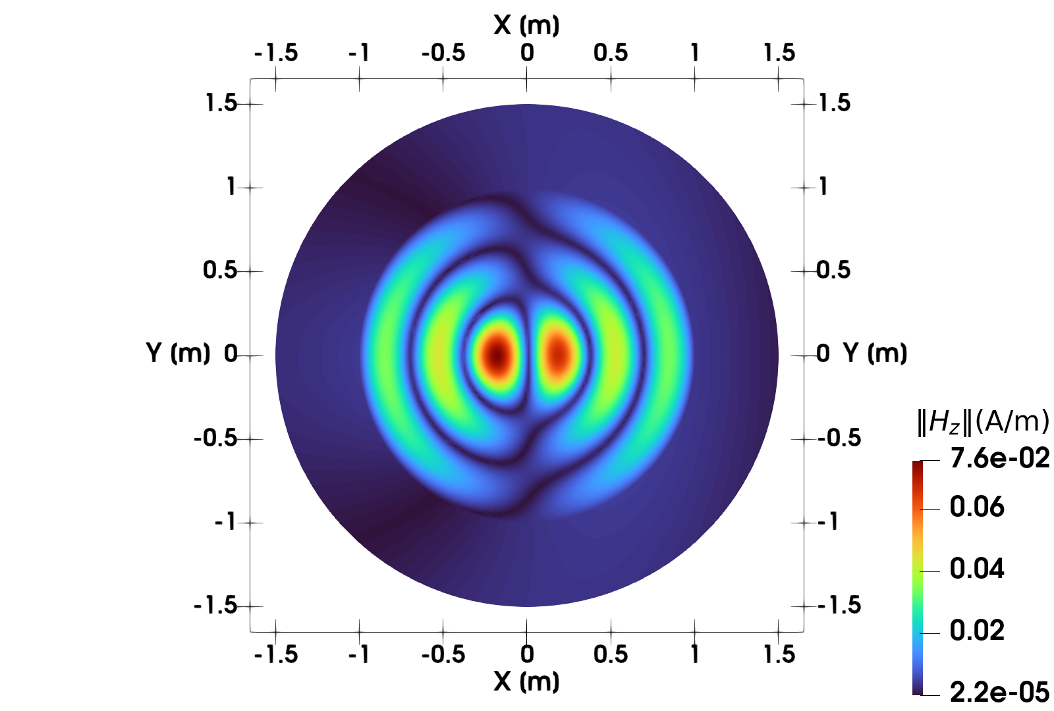
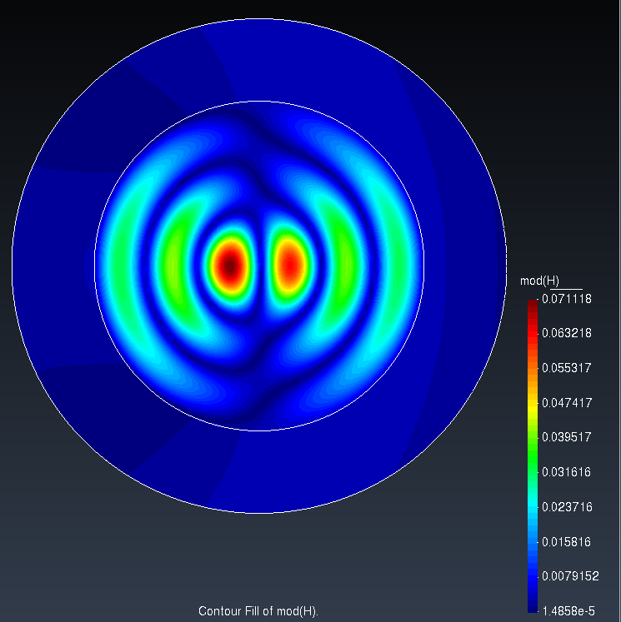
Cold Plasma: Benchmark
ERMES⁵ es un código establecido en la comunidad.
Entre sus diversas capacidades, se utiliza para evaluar la propagación de ondas en regiones cercanas a la antena.
Los resultados concuerdan perfectamente con la hipótesis del plasma frío.
[5] R. Otin, Computer Physics Communication, 184 (2013) (11) 2588-2595.
Hernán Domingo | PhD Research Plan Defence

Slide 20
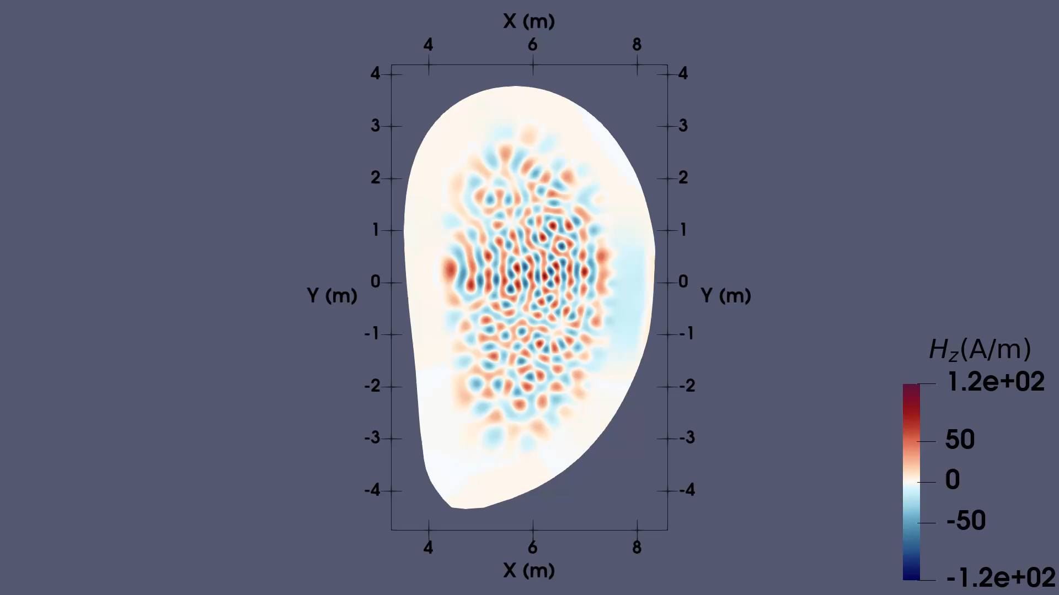
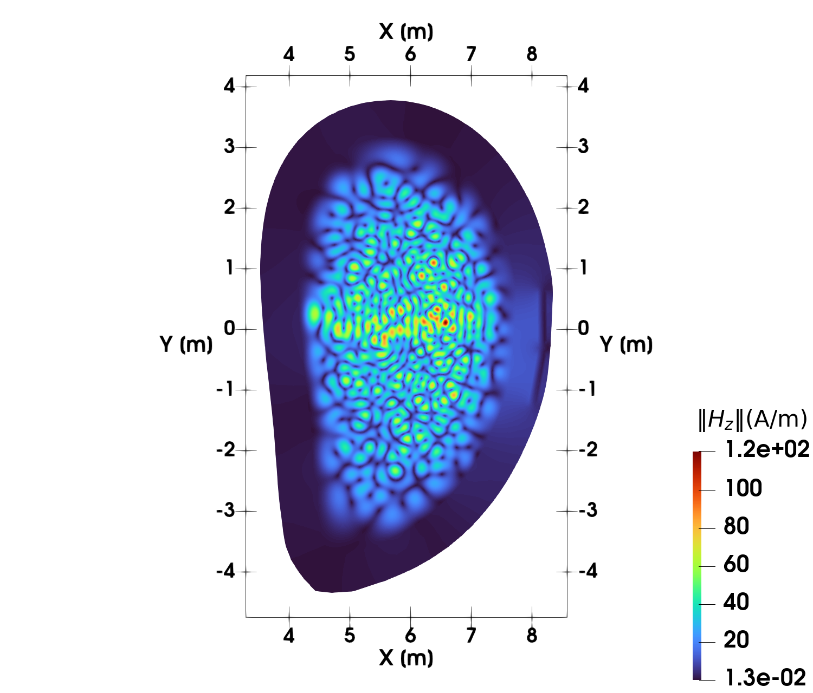
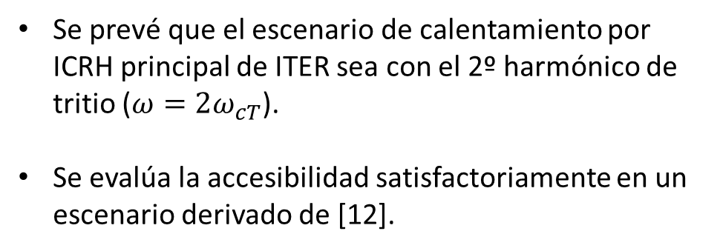
Plasma frío: escenario ITER
Parámetro | Valor
Composición | 50:50 D-T
Frecuencia | 53 MHz
Campo magnético toroidal | 5.3 T
Densidad central | 3.5 x 10¹⁹ m⁻³
Se prevé que el escenario de calentamiento por ICRH principal de ITER sea con el 2º harmónico de tritio ($ω=2ω_{cT}$).
Se evalúa la accesibilidad satisfactoriamente en un escenario derivado de [12].
Hernán Domingo | PhD Research Plan Defence

Slide 21
Conclusiones
El código puede resolver la ecuación de Helmholtz en 2D utilizando el método de elementos finitos (FEM).
Se ejecuta bajo un conjunto de dominios arbitrarios.
Los medios dieléctricos y de plasma frío pueden utilizarse como material dispersivo.
Los resultados son satisfactorios y presentan un alto nivel de precisión, en comparación con la bibliografía y ERMES.
Integrado en Alya. Se ejecuta en clústeres HPC y está paralelizado.
El objetivo a largo plazo es ambicioso y es necesario implementar más funciones.
Plasma caliente
Dominio 3D
Elementos tipo edge
Hernán Domingo | PhD Research Plan Defence

Slide 22
¡Gracias por su atención!
Reference link:
07-10/04/2025
hernan.domingo@bsc.es

